Slide 1
Modèles physiques et contrôle
du trafic
COSYS / GRETTIA
Nadir Farhi
Mobilité et Transitions Numériques
Séminaire de lancement
11/07/2017, MLV

Slide 2
Positionnement des recherches Modélisation physique
Modèles physiques / Nouvelles données numériques
Observation (inspiration)
Développement
Tests
Calibration
Validation
NOUVELLES
DONNEES
NUMERIQUES

Slide 3
Positionnement des recherches Gestion
Gestion (régulation) / Nouvelles données numériques
Nouveaux capteurs
Données homogènes
Fusion de données
Analyse de données
NOUVELLES
DONNEES
NUMERIQUES
OBSERVATION
Plus de leviers
Meilleurs précisions
Capacité de calcul
Plusieurs échelles
ACTIONS
(Critères)

Slide 4
Positionnement des recherches Modélisation / Gestion
Echelles de Modélisation / Niveaux de gestion / Nouvelles données numériques
ECHELLES DE MODÉLISATION
Macroscopique
Mesoscopique
Microscopique
Voire plus bas
NOUVELLES DONNÉES NUMÉRIQUES
NIVEUAX DE GESTION
Stratégique
Tactique
Opérationnel
Voire plus bas

Slide 5
Positionnement des recherches Questions de recherche
Développement de meilleurs modèles physiques
Meilleure compréhension de la physique
Modèles alimentés en temps réel par des données
Modèles multi-échelles (spatiales et temporelles)
Développement de meilleure gestion
Meilleure gestion temps réel (données)
Enrichissement de l’observation et des possibilités d’actions
Facilitation de gestions multi-niveaux

Slide 6
Positionnement des recherches
Comment se positionne le laboratoire pour y répondre ?
Chercheurs impliqués

Slide 7
Un projet pour illustrer Thèse CIFRE avec la RATP
Titre du projet
ILLUSTRATION | Acronyme | Régulation du trafic ferroviaire
 | Type de projet: | Thèse CIFRE
 | Participants :
 | Durée : | 3 ans
 | Budget :
 | Partenaires: | Grettia – Lvmt - Ratp

Slide 8
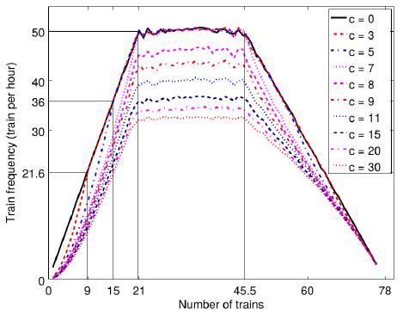
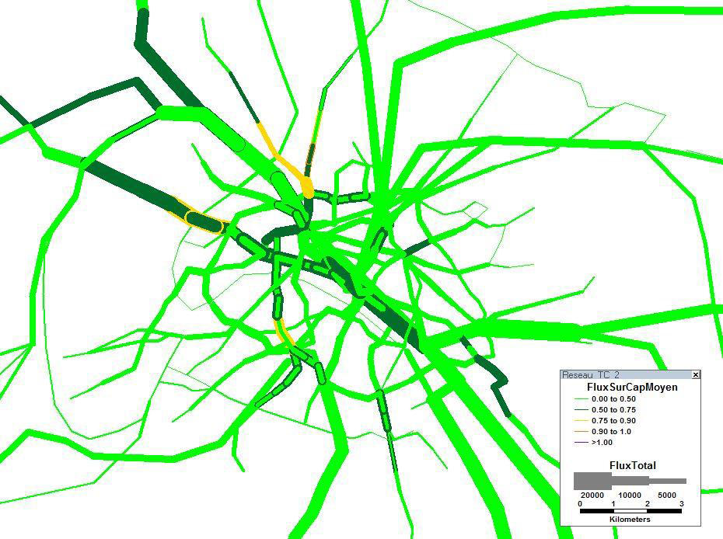
Un projet pour illustrer Thèse CIFRE avec la RATP (avec F. Leurent - Lvmt)
Modélisation du trafic Développement de nouveaux modèles physiques Compréhension des phases du trafic Modélisation de la demande Comportement humains (passages/conducteurs) Affectation du trafic Affectation des flux passagers sur le réseau Régulation du trafic Effets de la demande sur la physique du trafic Effets de la demande sur la régulation ➔ Tout est lié aux nouvelles données numériques

Slide 9
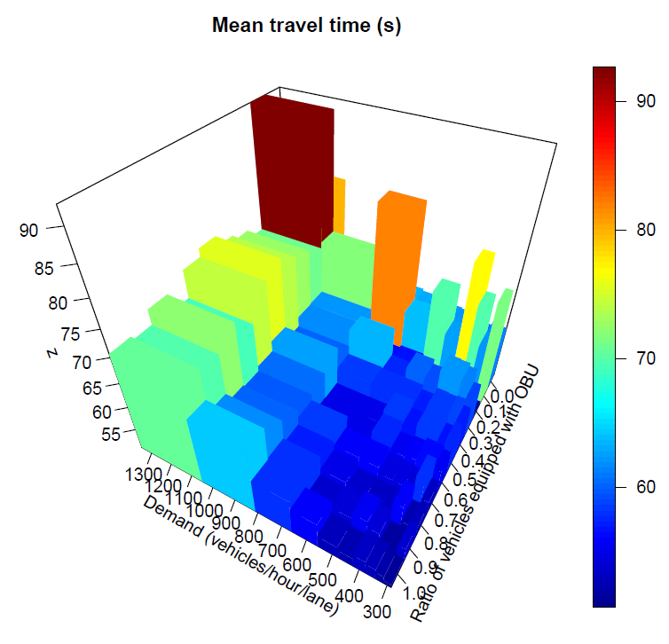
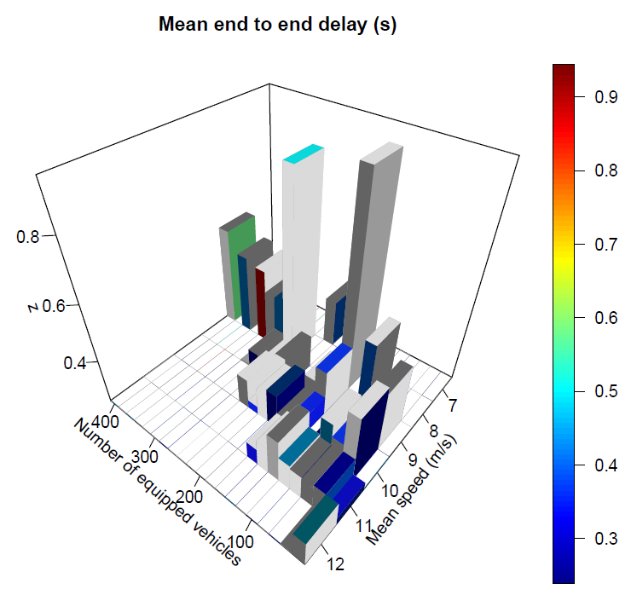
Un projet pour illustrer Cooperative ITS (Mobilité connectée) (avec C. Nguyen Van Phu, H. Haj-Salem & JP. Lebacque)
Développement et maitrise d’outils de simulation et de régulation du trafic.
Combinaison: simulation du trafic & communication
Mise en boucle fermée
Avec une interface de contrôle

